Slide 1
Sveučilište u Zagrebu Prirodoslovno-matematički fakultet Kemijski odsjek
Poslijediplomski sveučilišni studij Kemija
Kemijski seminar I
NAJNOVIJA DOSTIGNUĆA U DVODIMENZIONALNOJ TEKUĆINSKOJ KROMATOGRAFIJI
Seminar na temelju članka: B. W. J. Pirok, D. R. Stoll, P. J. Schoenmakers,
Anal.Chem. 91 (2019) 240-263
Saša Grubešić
srpanj, 2020.

Slide 2
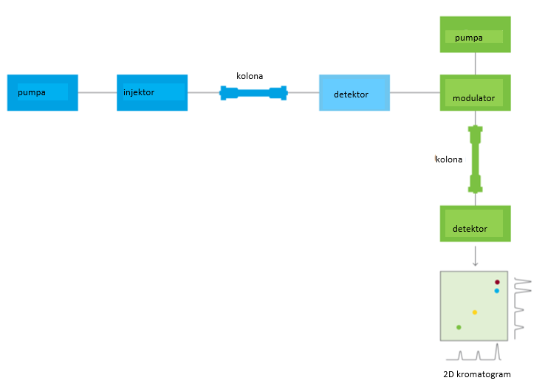
Shematski prikaz principa rada dvodimenzionalne kromatografije
Eluent prve dimezije s analitom je “uzorak” u druge dimenzije

Slide 3
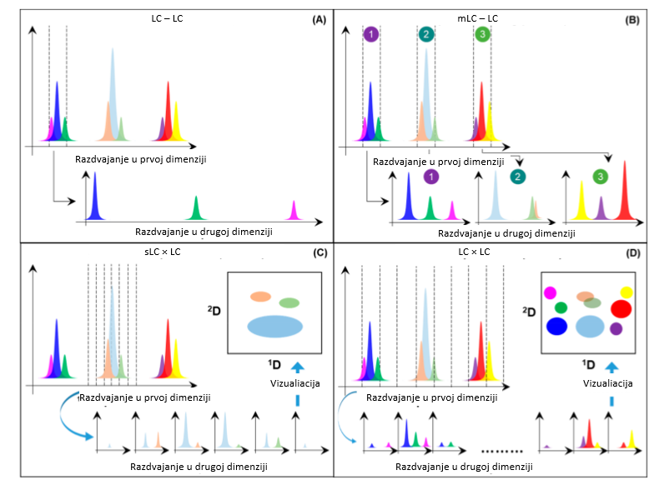
Načini rada dvodimenzionalne kromatografije
A) heart-cut (LC-LC)
B) multiple-heart-cut (mLC-LC)
C) selektivno sveobuhvatna(sLC×LC)
D) sveobuhvatna (LC×LC)

Slide 4
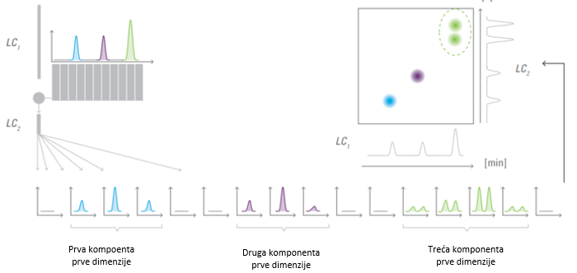
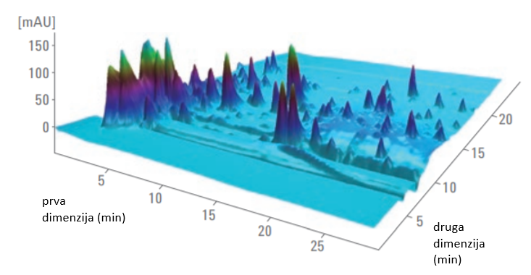
Trodimenzionalni prikaz dvodimenzionalnog kromatograma
Sveobuhvatni način rada dvodimenzionalnog kromatografa (LC x LC)

Slide 5
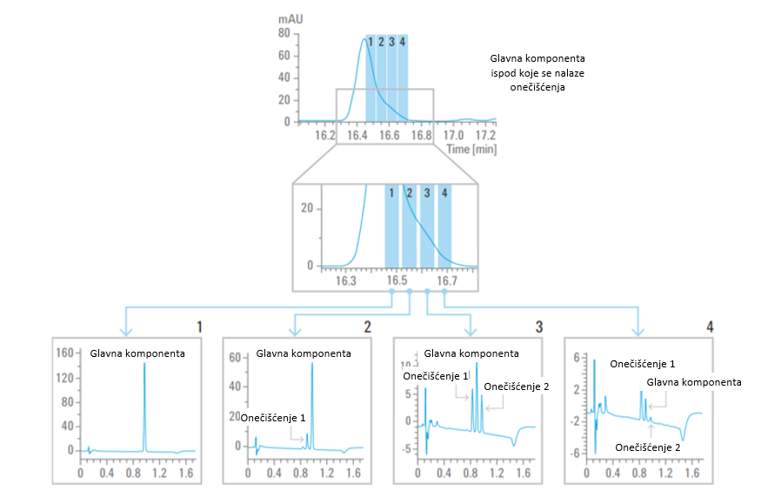
Prikaz multiple-heart-cut tehnike prilikom razdvajanja koeluirajućih analita u prvoj dimenziji te njihovo razdvajanje prije potvrdne analize spektrometrijom masa (MS)

Slide 6
Prednosti i nedostatci dvodimenzionalne tekućinske kromatografije
Prednosti | Nedostatci
Vrlo visoka moć razdvajanja Dodatna selektivnost (ortogonalnost) druge dimenzije Smanjena nesigurnost identifikacije komponenti (u usporedbi s HPLC) Kompatibilnost s MS i MS/MS detekcijom Provjeravanje čistoće pika dodatnom selektivnošću druge dimenzije Izbor različitih mehanizama zadržavanja Velik ukupan broj razdvojenih komponenti | Složena instrumentacija Povećano vrijeme trajanja analize Smanjena osjetljivost Nekompatibilnost mobilnih faza Razvoj metode Zahtjevna interpretacija rezultata, potreban poseban računalni program

Slide 7
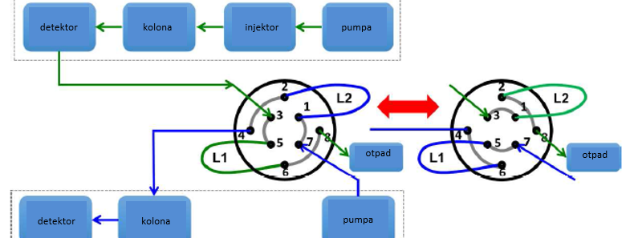
Pasivna modulacija
(pasivni međuspoj dvije dimenzije)
Shematski prikaz 2D-LC sustava s osmero kanalnim dvopoložajnim ventilom kao međuspojem. L1, te L2 su petlje koje se naizmjence pune uzorkom prve dimenzije i injektiraju na kolonu druge dimenzije promjenom položaja ventila (označeno crvenom strelicom)

Slide 8
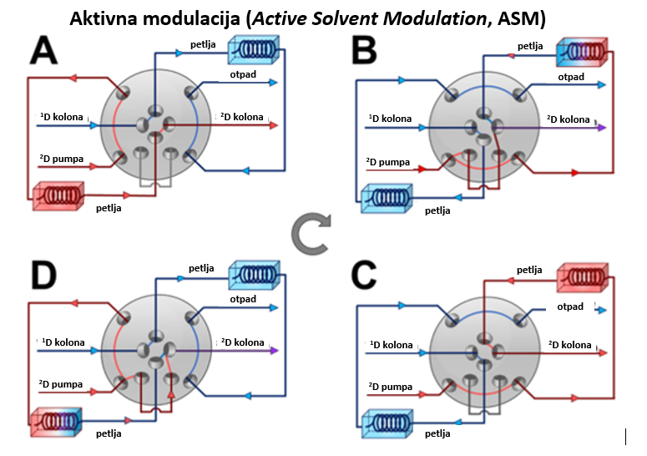
Aktivna modulacija (Active Solvent Modulation, ASM)
Shematski prikaz ASM modula. U položaju A petlja se puni s uzorkom prve dimenzije. U položaju B ventil je okrenut te se napunjena petlja ispire s mobilnom fazom druge dimenzije uz simultano razrjeđenje mobilnom fazom (druge dimenzije) kroz obilaznu kapilaru. Razrijeđeni uzorak nanešen na kolonu druge dimenzije se eluira samo s mobilnom fazom druge dimenzije u položaju C. U položaju D i A ponavlja se injektiranje uzorka iz sekundarne petlje

Slide 9
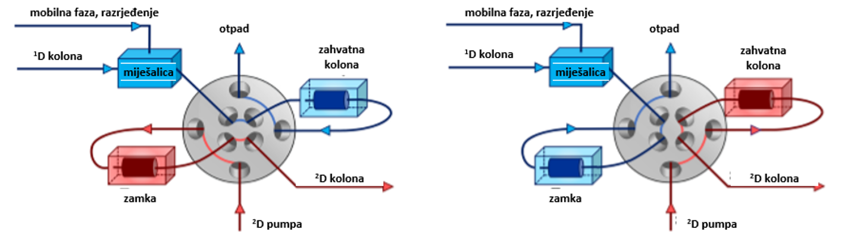
Aktivna modulacija (Stationary-Phase-Assisted Modulation, SPAM)
Shematski prikaz dva položaja ventila SPAM modula. Korišteni međuspoj je osmero kanalni dvopoložajni ventil. Umjesto petlje, sustav koristi zahvatne kolone, a problem nekompatibilnosti mobilnih faza zbog jačina eluacijske moći riješen je pomoću miješalice mobilnih faza prve dimenzije, prije ulaska u modul.

Slide 10
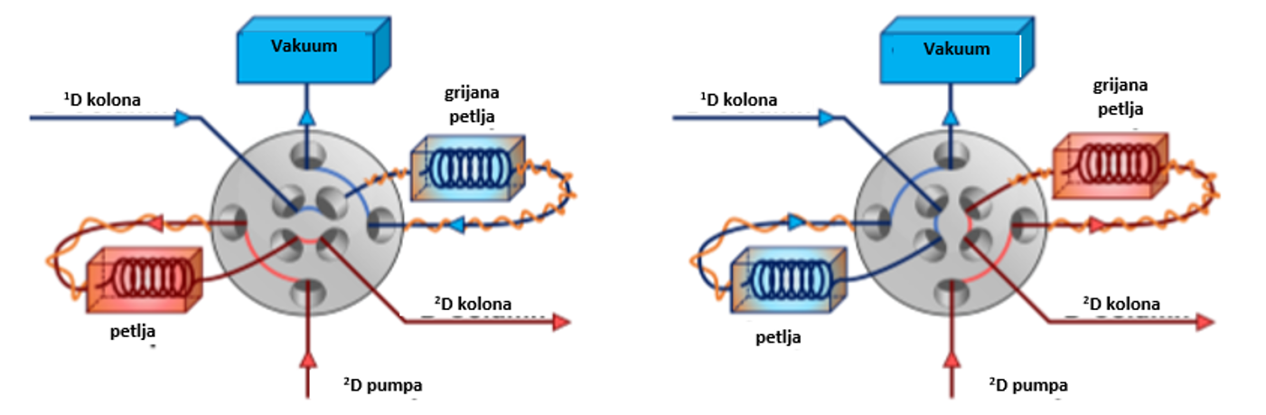
Aktivna modulacija (Vacuum-Evaporation modulacija, VEM)
Shematski prikaz dva položaja ventila VAM modula. Korišteni međuspoj osmero kanalni dvopoložajni ventil. Sustav koristi grijane petlje koje su podvrgnute vakuumu. Mobilna faza prve dimenzije hlapi, a analit zaostaje na stijenkama petlje. Prebacivanjem ventila u drugi položaj mobilna faza druge dimenzije otapa uzorak i nanosi ga na analitičku kolonu

Slide 11
Zaključak
Najvažniji dio dvodimenzionalnog kromatograma je međuspoju prve i druge dimenzije
Postoji nekoliko vrsta međuspojeva, od kojih su dva najnovija i najuspješnija – ASM i SPAM. Razvijeni su unazad nekoliko godina te su približili dvodimenzionalnu tekućinsku kromatografiju širem krugu korisnika
Unatoč svim nedostacima (neke od njih kao što je smanjena osjetljivost te nekompatibilnost mobilnih faza moguće je ukloniti korištenjem odgovarajućeg međuspoja), njezina fleksibilnost u izboru različitih načina razdvajanja prve i druge dimenzije te višestruko veća moć razdvajanja kao i dodatna sigurnost prilikom identifikacije nepoznatih spojeva je nezamjenjiva

